Slide 1
“Creencias en matemáticas de alumnos y profesores en secundaria”
Universidad del Valle de México
Doctorado en Planeación y Liderazgo Educativo
Tutora Dra. Rosario Olivia Izaguirre Fierro
Wenceslao Verdugo R.
Diciembre del 2011

Slide 2
Introducción
Los apartados de esta investigación se presentan en forma ortodoxa ennumerando y conceptualizando las palabras clave de este reporte: creencias y matemáticas, además de otros conceptos como actitud, enseñanza, aprendizaje, epistemología y ontología, inicialmente con el concepto indicado por el diccionario de la Real Academia Española de la Lengua, para continuar con las conceptualizaciones de algunos teóricos y autores de esta temática.

Slide 3
Antecedentes
Si por un lado una de las asignaturas consideradas más importantes por la sociedad en general y por el sistema educativo son las matemáticas, tanto que se evalúan masiva y estandarizadamente junto con la asignatura de español en forma exclusiva y de vez en cuando se valoran ciencias sociales o naturales, por el otro lado las matemáticas son junto con la historia las materias de estudio menos populares entre alumnos y hasta profesores,

Slide 4
Antecedentes
Durán, Eutolia., y Félix, V. (2004), “Creencias y valores en el posgrado, una utopía en la formación”, revista Reencuentro, UNAM, México.
Hernández, G., (2011), “Estado del arte de creencias y actitudes hacia las matemáticas”, Cuadernos de Educación y Desarrollo.
Ortega y Gasset, J. (2004), ¿Qué es filosofía?, Ed. Porrúa, México.
Parra, H. (2005). Creencias Matemáticas y la relación entre actores de contexto. En Revista Latinoamericana de Investigación Educativa.
Verdugo, W., (2002), “Relación entre el uso del humor en el aula y la actitud hacia las matemáticas”, Memorias de la XII Semana Regional de Investigación y Docencia en Matemáticas.
Villoro, Luis, (2009), “Creer, saber, conocer”, Edit. Siglo XXI, México.

Slide 5
Antecedentes
Hernández, G., (2011), “Estado del arte de creencias y actitudes hacia las matemáticas”, quien menciona que las creencias es un esquema para filtrar la información nueva en función de lo que ya se sabe, y su comentario se aventura más allá al asegurar que organiza la identidad social del individuo, además de permitirle realizar anticipadamente juicios de la realidad

Slide 6
Antecedentes
Goldin, G., Rösken, B. & Törner, G. (2009), “Beliefs and Attitudes in Mathematics Education”, los autores llevan mas de quince años en esta temática y han encontrado entre otras numerosos artículos que describen influencias bastante negativas de creencias que son incompatibles con hacer problemas centrales para la enseñanza y el aprendizaje de matemáticas.

Slide 7
Planteamiento del problema
Las creencias en matemáticas influyen en el aprendizaje y la enseñanza de las matemáticas por parte de alumnos y profesores de esta misma asignatura en escuelas secundarias.

Slide 8
Planteamiento del problema
El Objetivo General es:
Valorar creencias hacia las matemáticas de alumnos y profesores de esta asignatura en las Secundarias Generales 3, 11 y 12 de Hermosillo, Sonora.

Slide 9
Planteamiento del problema
Preguntas investigación. Las preguntas del apartado cuantitativo de esta investigación son las que generan los objetivos general y específicos, como la siguiente:
¿Cómo influyen las creencias hacia las matemáticas de alumnos y profesores de esta asignatura en las Secundarias Generales 3, 11 y 12 de Hermosillo, Sonora, en la dinámica enseñanza - aprendizaje?
¿Cuál es la actitud y tendencia epistemológica y ontológica en matemáticas y cómo se relacionan con las creencias en matemáticas?

Slide 10
Justificación
La importancia reside en la aportación de información para la reflexión del repertorio de creencias en torno a las matemáticas y la aportación de un par de instrumentos validados.

Slide 11
Marco teórico
Diagrama V de Gowin
Conceptual | Pregunta Central | Metodología
Filosofía Complejidad: Morin y Motta. Teorías Creencias: Tendencia contextual, Villoro, Ortega Epistemología: Validez y condiciones de acceso de Piaget Ontología: Los límites de la metafísica de Hartmann Actitud: Acción Razonada de I. Ajzen y M. Fishbein. Principios y Leyes Creencias en matemáticas asociada a su actitud, epistemología y ontología. Conceptos clave Creencias, epistemología, ontología, actitud, matemáticas | ¿Cuáles con las creencias hacia las matemáticas de alumnos y profesores de esta asignatura, así como su actitud y sus tendencias epistemológicas y ontológicas y cómo están asociadas? | Afirmaciones de Valor Valorar las creencias hacia las matemáticas de alumnos y profesores de esta asignatura, así como su actitud y sus tendencias epistemológicas y ontológicas y su asociación, nos dará la oportunidad de mejorar dicha actitud. Afirmaciones de conocimiento Las creencias influyen en logro académico en matemáticas. Transformaciones Estadígrafos, correlaciones. Registros Entrevistas a profundidad, hermenéutica.
Acontecimientos La inadecuada actitud hacia las matemáticas promueve limitantes en las otras dos áreas de desarrollo humano cognitiva y operativa, sabiendo que “hace mas el que quiere que el que puede” resulta importante entonces conocer dicha actitud, su origen y sustento.

Slide 12
Marco teórico
Conceptos
Creencias - ¿Será verdad? ¿Existirá?
Actitud - ¿Quiero?
Ontología - ¿Qué hay?
Epistemología - ¿Cómo sé?

Slide 13
Marco teórico
Matemáticas
A manera de conceptualización formal de las palabras clave de esta investigación, iniciamos con el concepto de matemática, que según la Real Academia Española de la Lengua significa “ciencia deductiva que estudia las propiedades de los entes abstractos, como números, figuras geométricas o símbolos, y sus relaciones”, mientras que este mismo diccionario indica que la palabra “matemáticas” no existe

Slide 14
Marco teórico
Creencia
En la etapa escolástica inicia la subordinación de la razón sobre la fe, la creencia, e independiza parcialmente en aquellos tiempos al razonamiento, diferenciando creencia de saber, asumiendo para este párrafo que creencia es sinónimo de fe y que el saber es obtenido mediante método científico y puede ser comprobado.

Slide 15
Marco teórico
Creencia
Según la Real Academia Española de la Lengua una creencia es la “firme asentimiento y conformidad con algo, el completo crédito que se presta a un hecho o noticia como seguros o ciertos”, destacando que esta definición se refiere solamente a eventos y no tanto a cosas o sujetos, a la vez que permite pensar en que una creencia puede ser colectiva.

Slide 16
Marco teórico
Creencia
Según wikipedia una creencia es “el estado de la mente en el que un individuo tiene como verdadero el conocimiento o la experiencia que tiene acerca de un suceso o cosa”.

Slide 17
Marco teórico
Creencia
Villoro (2009) explica el uso de creencia en dos sentidos, el primero como el saber opuesto al creer, lo que en enunciados de matemática educativa sería “no creo que esté correcto el resultado, lo sé”.
El segundo sentido de creencia es cuando creencia es igual a fe, pero diferente al saber, nos cuenta cuando preguntamos si las matemáticas son importantes para la vida y nos responden “creo que las matemáticas son importantes, pero realmente no lo sé”.

Slide 18
Marco teórico
Creencia
Contrario a saber
"No creo que esté bien, lo sé"
Saber no implica creer
"Lo veo pero no lo creo"
Es lo mismo que saber
"Lo creo porque lo sé"
Sin saber
"Tengo fé en que es cierto"

Slide 19
Marco teórico
 | Creer | No creer
Saber
No saber | Fé | Ignorar

Slide 20
Marco Teórico
Don José Ortega y Gasset (2004, p. 66) menciona como para apurar el vertido de conocimientos científicos en personas que nunca han cultivado la ciencia, se les debe decir que no enjuicien lo que se les dice, que simplemente lo acepten.
Lo que en educación básica actual sería enseñarles a los niños de preescolar que el agua puede contener bacterias pero sin mostrarles en un microscopio, a los niños de primaria enseñarles que la tierra es redonda pero sin comprobarles con mediciones de la sombra en varios lugares o a los jóvenes de secundaria enseñarles que los polinomios se utilizan en la vida cotidiana sin indicarles donde.

Slide 21
Marco Teórico
Exponen Durán Pizaña y Félix (2004, p. 6) que los profesores cursan en su formación contenidos orientados hacia una relación de igualdad alumno – profesor, especialmente en lo relativo a la evaluación, pero continúan pensando que es el modelo autoritario el que deben utilizar para sus clases

Slide 22
Método
Esta investigación es enfoque mixto, ya que contiene una medición cuantitativa tipo Likert para conocer la actitud hacia las matemáticas y en forma parcial las creencias y tendencias epistemológicas y ontológicas de profesores y alumnos de matemáticas en secundaria, pero además tiene otro componente de tipo cualitativo en la forma de entrevistas a profundidad también a profesores y alumnos.

Slide 23
Método
Adicionalmente se propone complementar con el método de estudio de caso, ya que permite enmarcar la problemática en la forma de percibir las creencias y la situación pedagógica didáctica en un grupo de secundaria.

Slide 24
Método
El contexto de la investigación se obtiene de considerar la apuesta que hace el Estado hacia las matemáticas y la estresante dinámica cotidiana dentro de las aulas de esta asignatura, por una parte presenciamos una fuerte embestida publicitaria del impulso hacia las matemáticas a través de múltiples iniciativas y por otra parte observamos la lucha diaria que enfrentamos los profesores de matemáticas en las aulas ante el desgano y la antipatía que manifiestan nuestros alumnos al desarrollar actividades de resolución de problemas.

Slide 25
Método
Teoría
Hipótesis en reactivos Likert
Resultados mixtos
Obtención y análisis de categorías
Guía de entrevista según categorías

Slide 26
Método
Codificación que relaciona datos con ideas, los códigos son vínculos entre datos y conceptos mediante un procedimiento heurístico, procurando una gama de enfoques que permiten la organización, recuperación e interpretación.

Slide 27
Método
Codificación que relaciona datos con ideas, los códigos son vínculos entre datos y conceptos mediante un procedimiento heurístico, procurando una gama de enfoques que permiten la organización, recuperación e interpretación.

Slide 28
Método
Datos significativos
Interpretación
Conclusiones

Slide 29
Breves resultados estadísticos
Las creencias matemáticas por parte de profesores y alumnos de la Secundaria General 3.
54.5% creen que a la mayoría de las personas les gustan las matemáticas, es decir poco menos de la mitad creen que a la mayoría si les gustan las matemáticas.
85.2% creen que aprenden palabras nuevas durante la clase de matemáticas y 53.4% cree que deben estudiar una carrera relacionada con matemáticas; pero 61.3% manifestaron su desacuerdo en incluir más matemáticas en la escuela y 76.1% aseguraron que debemos descansar de matemáticas por un año.

Slide 30
Breves resultados estadísticos
Las creencias matemáticas por parte de profesores y alumnos de la Secundaria General 3.
69.3% cree que la mayoría de las personas aprenden matemáticas las matemáticas se aprenden fácilmente
37.5% creen que las matemáticas están hechas de átomos como las cosas, mientras que el 81.8% manifestaron que las matemáticas siguen ahí aún cuando nadie las estudie.

Slide 31
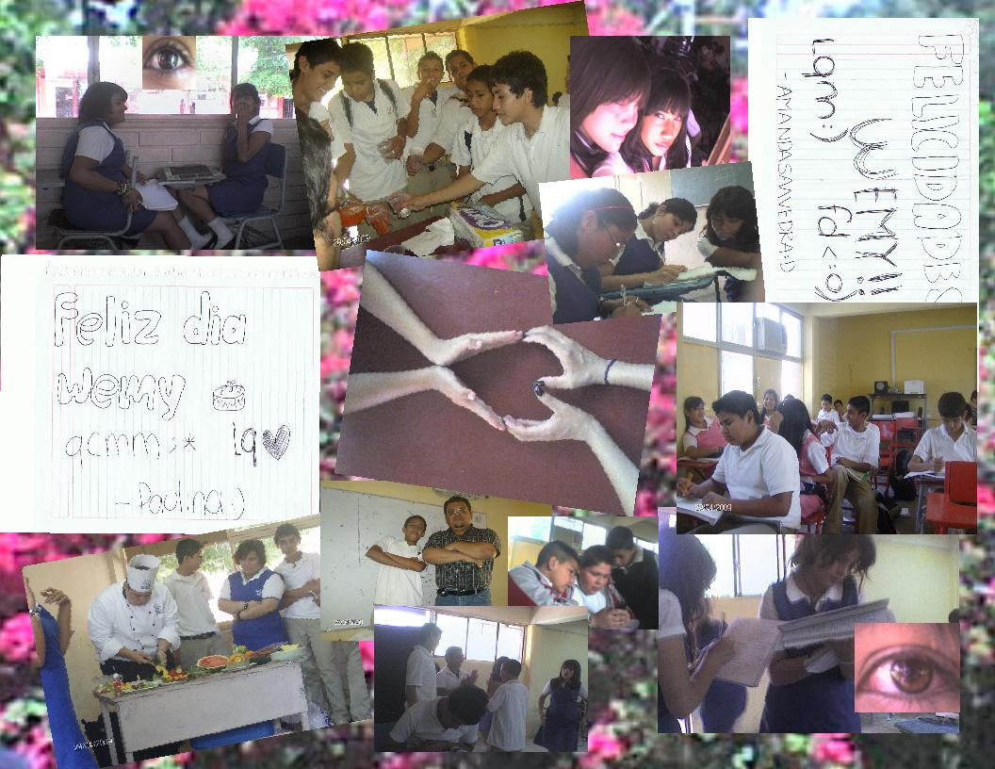
Es todo, gracias!

